Slide 1
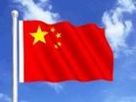


执教者: 程 芳
单 位: 南政小学

Slide 2

沃克医生不禁失声喊道：“了不起!你是一个真正的男子汉，一块会说话的钢板！你是一位军神！”

Slide 3
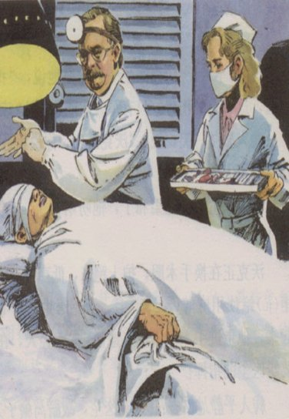
恳切
他 地对医生说：“眼睛离脑子太近，我担心使用麻醉药会损伤脑神经。”
沃克医生愣住了:“你，你能忍受得了吗？”
平静
能
年轻人 地说：“ 。”

Slide 4
刘伯承年轻时与北洋军作战，在护国战争时，丰都战斗中一颗子弹从他的右太阳穴钻入，从右眼飞出，造成右眼球坏死，眼珠都掉了下来。

Slide 5
年轻人 ，双手 抓住身下的
白色床单， 。手术结束，崭新的床
单 被 了。
一声不吭
紧紧
汗如雨下
竟
抓破

Slide 6

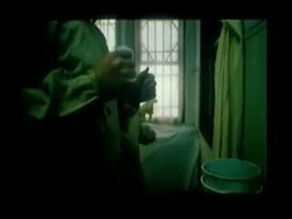

Slide 7
“我一直在数你的刀数。”
72刀。
“ ”

Slide 8
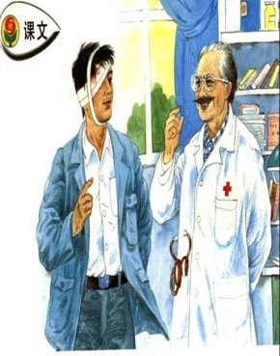
沃克医生 失声喊道：“了不起!你是一个真正的 ，一块会说话的 ！你是一位 ！”
不禁
男子汉
钢板
军神

Slide 9
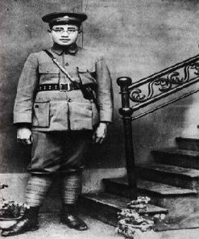
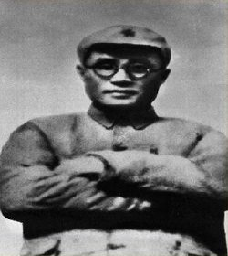
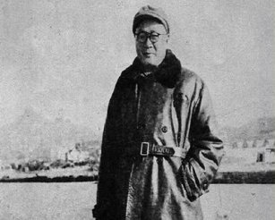
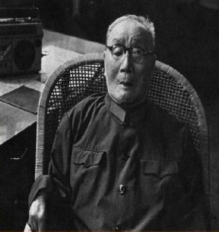

Slide 10

赞军神
英雄壮举泣鬼神，
铁骨钢筋铸军魂。
七十二刀生死痛，
胜似昔日刮骨人。

Slide 11



课外活动建议
1、刘伯承还有很多尊称，如“编外参谋”“武神”“教书先生” 等等，你能搜集有关资料，在认真阅读的基础上说说每个尊称的含义吗？
2、你能搜集有关刘伯承的故事，讲给同学听吗？
3、你能将《军神》改编成课本剧，和同学演一演吗？

Slide 12


